Slide 1
软件工程 Software Engineering
河南大学软件学院 王强

Slide 2
本次课程速递
第1章 软件工程概述
软件过程模型的概念

Slide 3
前情回顾
软件工程的概念和三要素
软件质量实现
软件生命周期的概念
项目进度：
制定题目并开始了解业务
课后作业
Notes:
预习视频中的内容大家一定要及时看，还有相应的测试题需要做

Slide 4
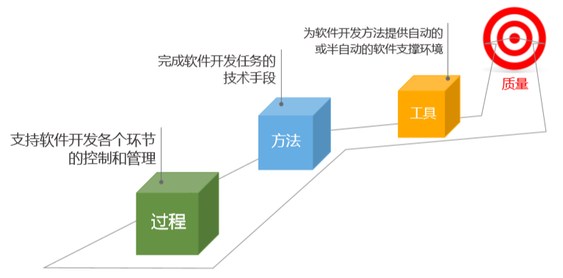
软件工程的三要素

Slide 5
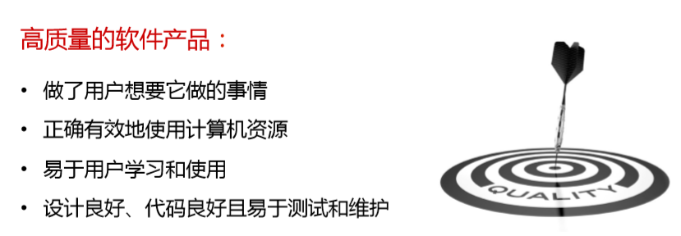
什么是好的软件

Slide 6
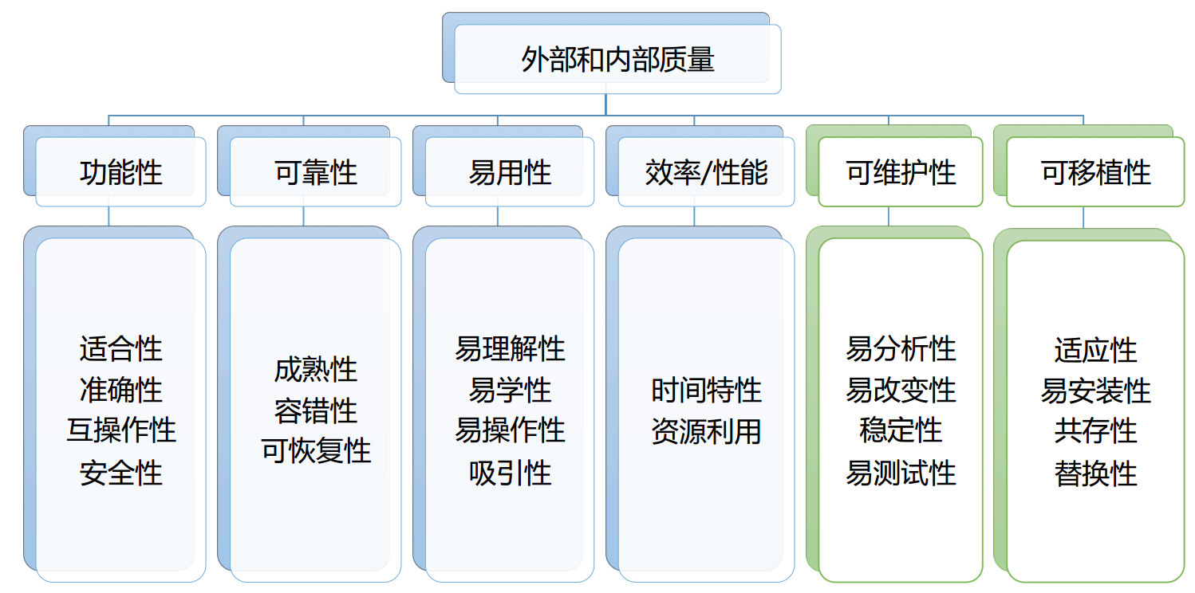
ISO9126质量模型

Slide 7
阶段划分
问题定义
软件定义 可行性研究
需求分析
总体设计
详细设计
软件生命周期 软件开发 编码实现
单元测试
综合测试
运行维护 持久满足用户需求
Notes:
软件的生命周期首先分为三个大的阶段——
其中，软件定义阶段包括——，这是软件生产的前期准备工作，是很重要的阶段，它决定了软件到底能不能做，做成什么样。
软件开发阶段包括——，这是软件生产的主要阶段。
运行和维护阶段主要是在软件产品的使用过程中的一些工作，这个阶段虽然工作不是很多，但是可能会持续很长的时间。

Slide 8
第1章 软件工程概述
01
软件的概念及本质特性
02
软件的发展历程
03
软件危机的概念
04
软件工程的概念和三要素
05
软件质量实现
06
软件的生命周期
07
软件的过程模型

Slide 9
1.7 软件过程模型
什么是软件过程？
软件过程(Software Procedure)：是为获得软件产品，在软件工具支持下由软件工程师完成的一系列软件工程活动 。

Slide 10
1.7 软件过程模型
软件过程是研究软件开发的方法论，规范软件开发的活动集合和活动顺序。
软件过程的活动集合和活动顺序贯穿了软件开发的方法论。即把软件工程分阶段、分层次、逐步细化、基线与里程碑、阶段评审、变更管理、过程监控等基本原理贯穿在整个活动当中。

Slide 11
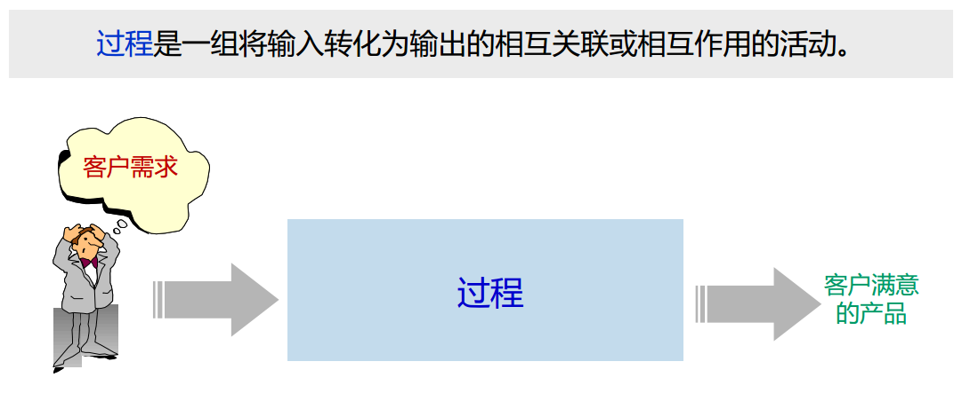
过程的含义

Slide 12
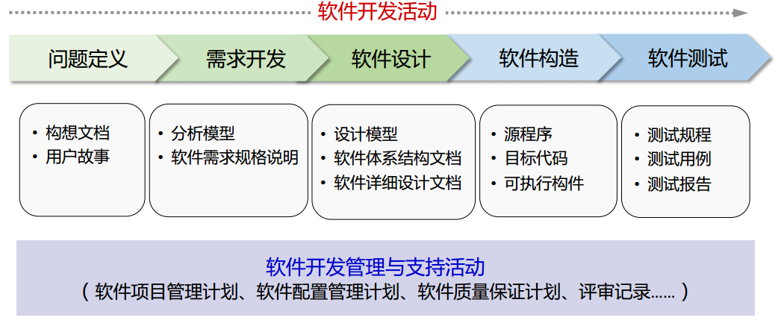
软件过程

Slide 13
软件过程的组成
软件开发过程
基本过程
支持过程
组织过程
获
取
过
程
供
应
过
程
开
发
过
程
运
作
过
程
维
护
过
程
文
档
编
制
过
程
配
置
管
理
过
程
质
量
保
证
过
程
验
证
过
程
确
认
过
程
联
合
评
审
过
程
审
核
过
程
问
题
解
决
过
程
管
理
过
程
基
础
设
施
过
程
改
进
过
程
培
训
过
程
软件过程≠软件工程，软件过程是软件工程的子集

Slide 14
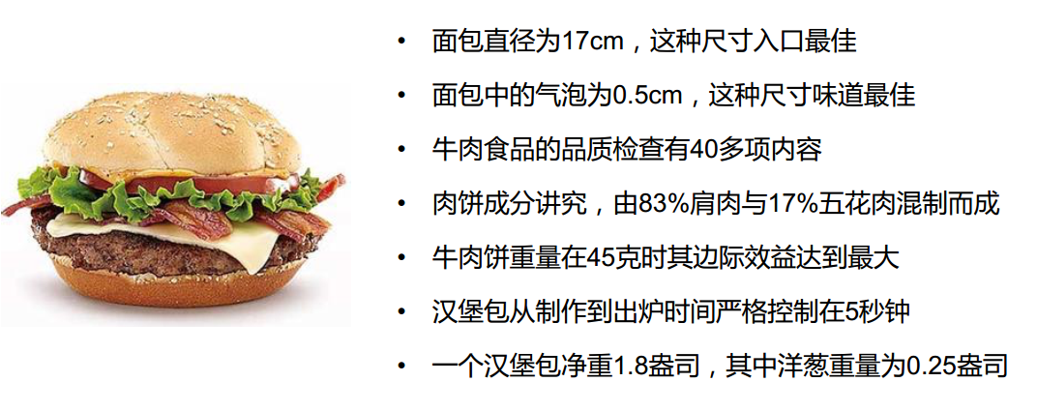
麦当劳的过程管理

Slide 15
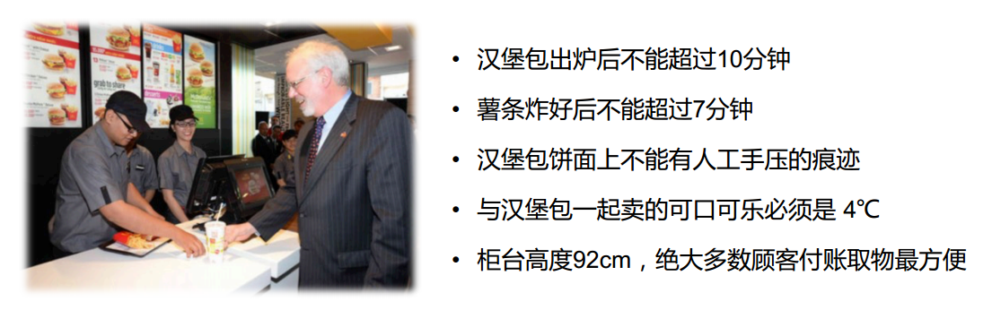
麦当劳的过程管理

Slide 16
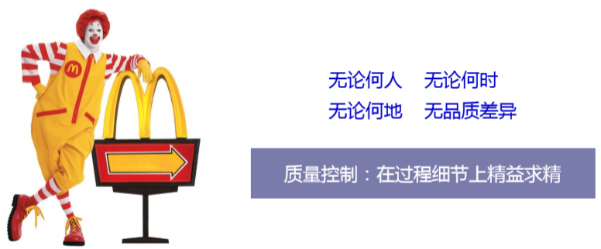
麦当劳的过程管理

Slide 17
常用的软件过程模型
软件开发的这些阶段，是按什么样的顺序排列的呢？
经过软件工程领域科学家在实际项目的基础上不断研究和发现，总结出了一些可以遵循的规律——过程模型。
常用的开发过程模型：
瀑布模型
原型（演化）模型
螺旋模型
统一过程模型RUP（迭代式模型）
敏捷模型
Notes:
此外，还有喷泉模型、增量模型等

Slide 18
案例
某个老师（T）想要考察一个同学（S）的学习情况和技术水平，于是交给该学生一个任务。
T : 我有一个朋友想要一个图象浏览软件，能够查看多种格式的图象，包括BMP、TIFF、JPG、PNG，并且能够支持一般的放大、缩小、漫游。你能做这样一个软件吗？
S：就是类似ACDSEE这样的软件吗？
T: 差不多，不过不需要那么强大的功能，我这个朋友计算机是外行，最好能做的比较方便，傻瓜型的，例如象ACDSEE自动翻页这种功能还是要的。
S：我以前学过BMP和JPG的图象格式解析，我想没有问题。
T：好的，给你30天时间，下周你再来一趟，跟我讲一下你的工作进度。
这位同学非常明白老师的意图，回去后想了一下，并列出了一个清单。

Slide 19
工作清单
一 功能：
1. 读取、显示、另存四种格式图片（ BMP、TIFF、JPG、PNG ）。
2. 放大、缩小、漫游。
3. 列出当前目录下所有四种格式图片文件名。
4. PAGEUP（PAGEDOWN）自动调出当前目录上一张（下一张）图片。
二 其它说明：
1. 界面尽量简洁，容易操作。
2. 不要图片预览和打印。
三 开发工具：VS2010
四 开发环境：普通PC机；Window7及以上系统
五 工作量：
1. 研究一下四种图片的格式。
2. 设计一个解析器类，解析这四种格式。
3. 设计一个文档类，实现读取、另存和目录浏览功能。
4. 设计一个视图类，实现显示、缩放、漫游功能。

Slide 20
案例——软件制造的八个阶段
对话过程
可行性分析
工作清单一、二
需求分析
工作清单三、四、五
概要设计
写代码前的思考过程
详细设计
写代码
编码
提交给老师检查
测试
给老师朋友安装、讲解
交付
修正问题、改进软件……
维护

Slide 21
案例
实际情况1
一切顺利，学生S按期交付了软件，经过一两周的试用、修改、完善后，三方都比较满意，该软件在老师的朋友那里成为一个得心应手的工具。
瀑布模型

Slide 22
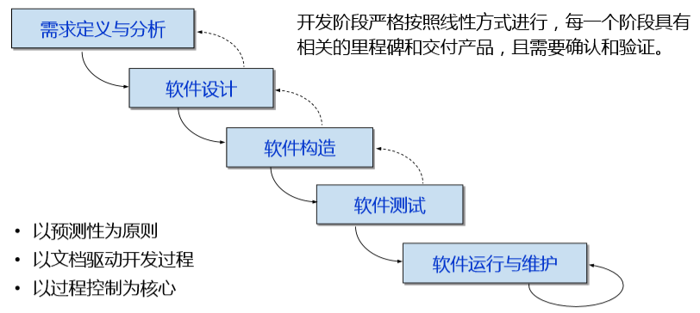
（1）瀑布模型

Slide 23
传统瀑布模型的特点
瀑布模型又称线性顺序模型、生命周期模型，它强调开发的阶段性、早期计划和需求调查以及产品测试。是一种有效的面向过程的管理模式，但缺乏灵活性。
时间上具有顺序性和依赖性
推迟实现的观点
质量保证的观点
1）审核机制
2）文档齐全

Slide 24
瀑布模型的优缺点
瀑布模型适合于用户需求明确、完整、无重大变化的软件项目开发。瀑布模型的成功在很大程度上是由于它基本上是一种文档驱动的模型。
“瀑布模型是由文档驱动的”这个事实也是它的一个主要缺点。
实际项目很少按照该模型给出的顺序进行；
用户常常难以清楚地给出所有需求；
用户必须有耐心，等到系统开发完成；
过分依赖于早期的需求调查，不能适应需求的变化；
在软件开发前期末发现的错误传到后面的开发活动中时，可能会扩散，进而可能会造成整个软件项目开发失败。
Notes:
瀑布模型的缺陷：
由于开发模型呈线性，所以当开发成果尚未经过测试时，用户无法看到软件的效果。这样软件与用户见面的时间间隔较长，也增加了一定的风险。
在软件需求分析阶段，完全确定用户的所有需求是比较困难的，甚至可以说是不太可能的。

Slide 25
问题
瀑布模型是否反映了实际的软件开发过程？
应当如何改进？

Slide 26
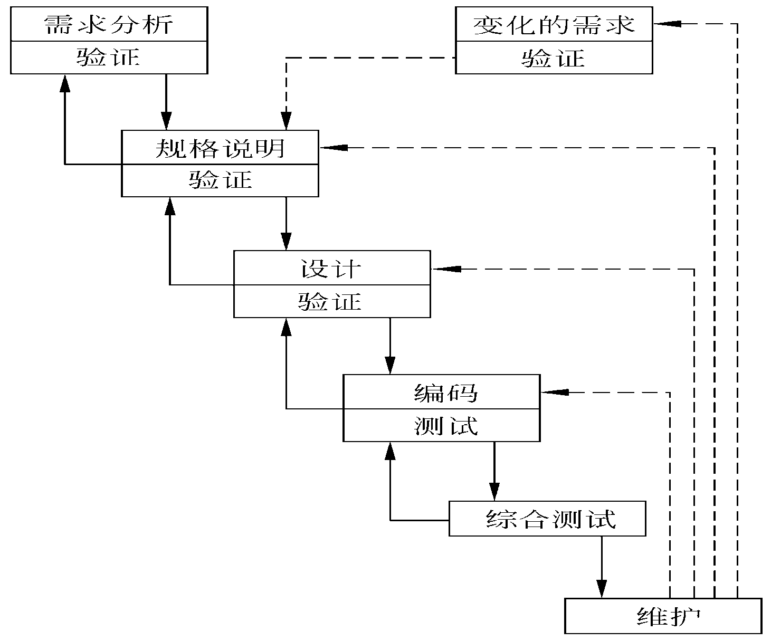
实际的瀑布模型
要对每项活动实施的工作进行评审，若得到确认则继续下一项活动，否则进行返工。
强调开发的阶段性、早期计划和需求调查以及产品测试等环节。

Slide 27
案例
实际情况2
一周后，学生去见老师，并提交了工作清单，他发现老师的这位朋友（C）和老师在一起。
S:这是工作清单，我已经研究清楚了四种文件的格式，可以写代码了。
T：很好，不过我这位朋友有一些新想法，你不妨听听。
C: 你好。我新买了一个扫描仪，你的程序可不可以直接扫描图片进来。
S:你可以自己扫描呀，买扫描仪的时候一般都会送正版软件的。
C：是的，可是我一直不太会用，你知道我计算机水平不高，学一些新东西很累，也没有时间，如果你能直接链接扫描仪，我只要学会你的软件就行了，我愿意多支付一些费用……，还有，我想建一个图片库，你知道，我工作时需要上百个图片，经常找不到，最好还带模糊查询。

Slide 28
案例
实际情况2（续）
S：………………..!!!!!
C:还有一些，现在一时想不起来，我想起来的话会再跟你联系，时间上可以长一些。
S:………………..!!!!! !!!!! !!!!!
T:要不这样吧，你先做一个样子出来给C看看，一边做，一边改。
C:这样最好，看见一个基本样子我就知道我想要什么了。
事情就这样定下来了，S愤怒的撕掉了自己的工作清单……..，回去后S花一天时间用Axure做了个样子，
只能读BMP和JPG文件，做了些菜单和工具栏，用ACCESS建了一个图片库。就这个“假”的程序，S和C讨论了一天，S又修改了几次，又讨论了几次，一周后，这个“假”的程序表面看起来和真的一模一样。

Slide 29
案例
实际情况2（续）
于是S打算用VS重写这个程序，于是……，两个月后，这个事情终于结束了。
S顺利的完成了他的毕业设计《JPG压缩优化算法设计》，C一直使用这个软件管理他的图片，并庆幸花了这么少的钱得到了这么有用的东西，而T，则正在考虑如何为他下一批学生分派任务。
原型模型

Slide 30
（2）原型模型
快速原型模型（Rapid Prototype Model）
在用户不能给出完整、准确的需求说明，或者开发者不能确定算法的有效性、操作系统的适应性或人机交互的形式等许多情况下，可以根据用户的一组基本需求，快速建造一个原型（可视化的软件样机，展示系统的主要功能和接口），然后进行评估，进一步精化、调整原型，使其满足用户的要求，也使开发者对将要做的事情有更好的理解。
Notes:
原型是指模拟某种产品的原始模型。
而在软件开发中，原型是软件的一个早期可运行版本。
快速原型法是根据软件需求迅速地产生软件产品的系统的一个原型，该原型能够表现出目标系统的功能和行为特性，但不一定符合其全部的实现需求。
用户可通过原型作出评价，开发者根据用户的意见对原型加以修改，这样能够尽早的获得更完整、更准确的需求和设计。

Slide 31
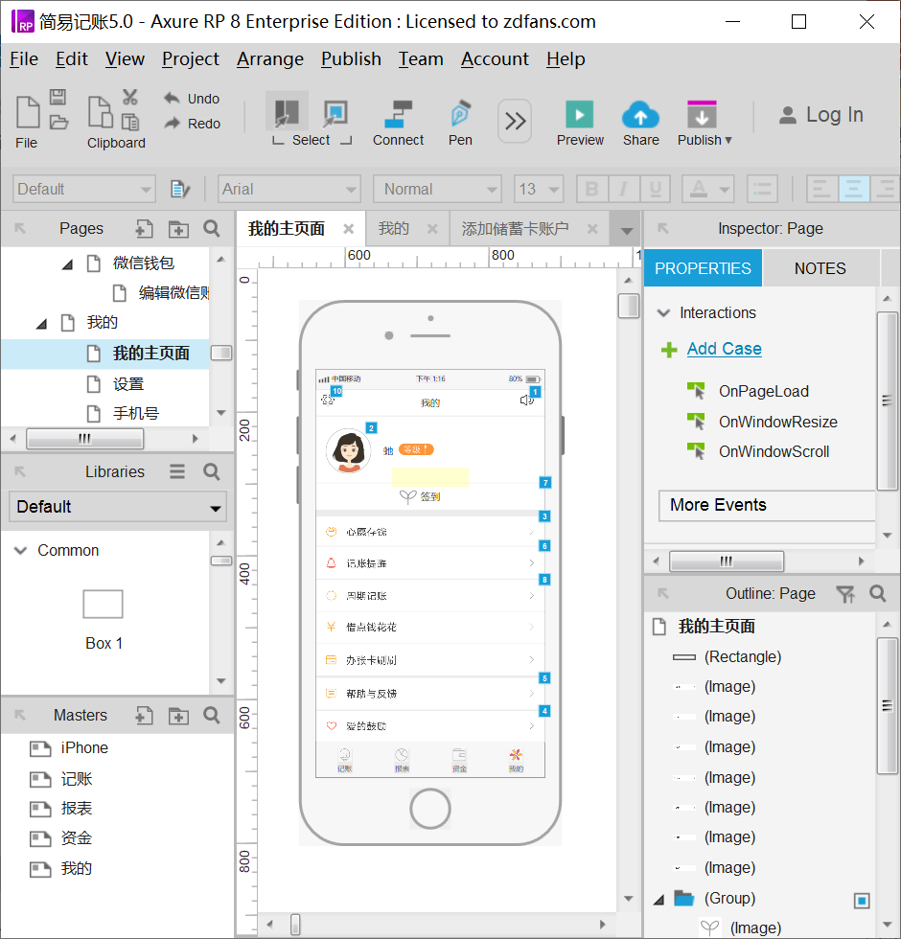
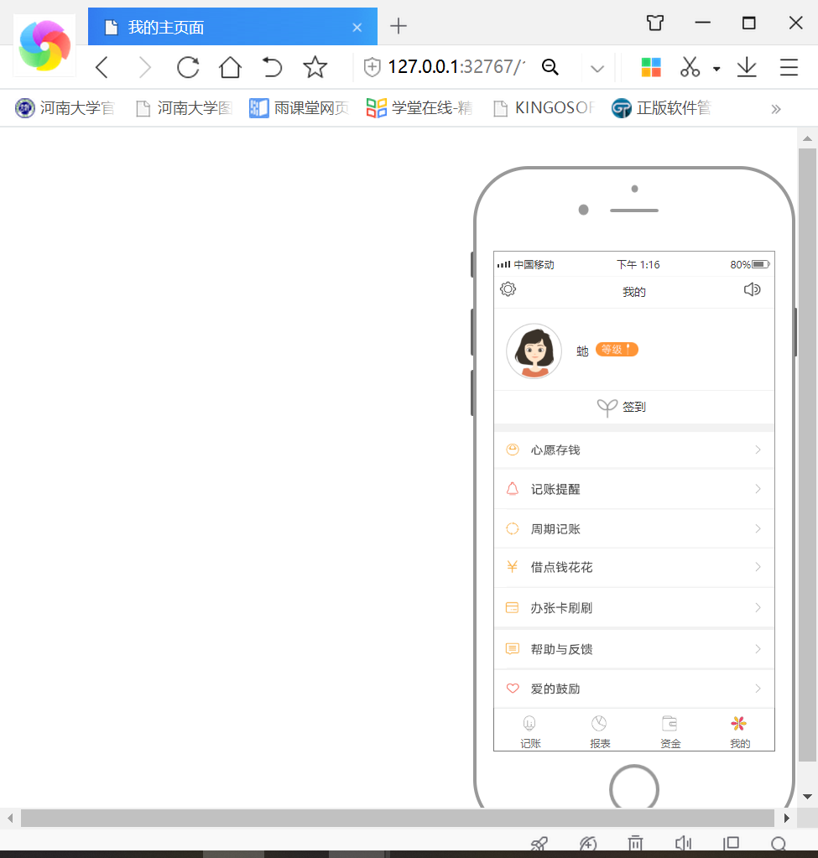
原型实例

Slide 32
快速原型模型的实现过程
快速分析
构造原型
运行和评价原型
修正和改进
判定原型是否完成
判定原型细部是否说明
对原型细部说明
判定原型效果
整理原型、提供文档
确定用户基本要求
构造初始模型
评价、使用软件原型
N
修改、完善软件原型
用户满意？
Y
软件维护与评价

Slide 33
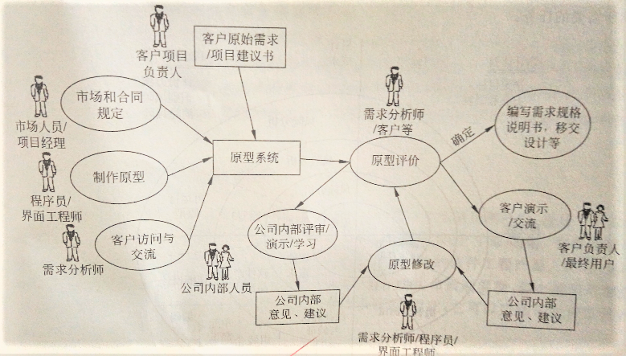
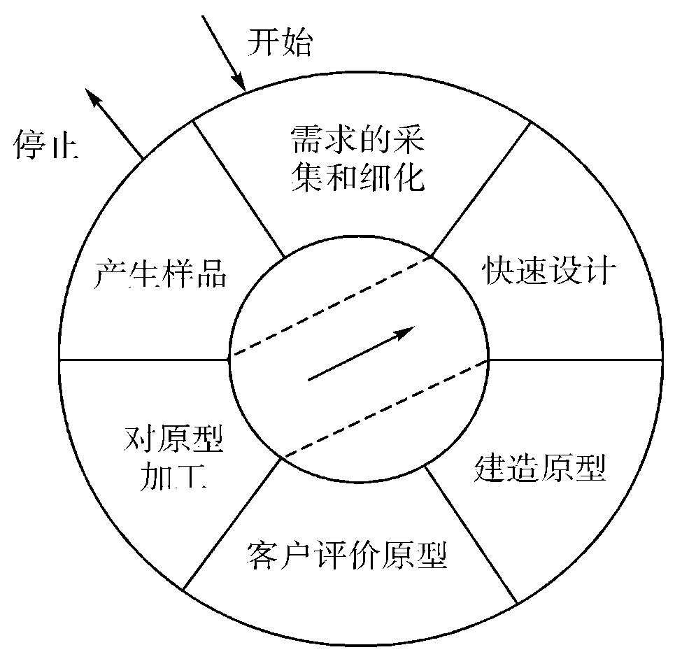
快速原型模型的实现过程

Slide 34
原型模型的特点
可视化，强化沟通，降低风险，节省后期变更成本，提高项目成功率。它比线性模型更符合人们认识事物的过程和规律，是一种较实用的开发框架。
建造原型仅是为了挖掘需求，之后就被抛弃（或被部分抛弃），实际的软件在充分考虑了质量和可维护性之后才被开发。
适合于那些不能预先确切定义需求的软件系统的开发。

Slide 35
原型的类型
抛弃型（废弃型）
先构造一个功能简单质量要求不高的模型系统，对其进行反复分析修改，形成比较好的设计思想，系统构造完成后就被废弃。针对系统的某些功能进行实际验证，本质仍是瀑布模型。
演化型（追加型）
由一个功能简单的模型系统作为最终系统的核心，再不断扩充修改逐步追加新要求，最后发展成最终系统。

Slide 36
原型模型存在的问题
⑴ 为了使原型尽快的工作，没有考虑软件的总体质量和长期的可维护性。
⑵ 为了演示，可能采用不合适的操作系统、编程语言、效率低的算法，这些不理想的选择成了系统的组成部分。
⑶ 在需求没有完全弄清楚，过程管理不够严格时会影响最终产品的性能。

Slide 37
对原型实现模型的基本要求
体现主要的功能；
提供基本的界面风格；
展示比较模糊的部分，以便于确认或进一步明确，防患于未然；
原型最好是可运行的，至少在各主要功能模块之间能够建立相互衔接。

Slide 38
学以致用
辅导员张老师为了方便管理学生，他委托学生小明帮助他开发一个学生管理系统，用来管理他所带的班级的学生信息，该系统仅供张老师一个人使用，系统功能不是很复杂。张老师对自己需要的系统功能有了明确的认识，并且他本身也对软件开发有一定程度的了解，与小明的沟通过程非常的顺利。
思考：如果你是小明，你会选用哪种过程模型？
Notes:
瀑布模型

Slide 39
学以致用
张扬是某大学软件技术专业的学生，在寒假中，他为他的邻居开发了一个小型的超市管理系统。他的邻居从来不懂软件开发，也不知道超市管理系统应该是什么样的。
那么你建议张扬采用哪种过程模型呢 ？
Notes:
快速原型模型

Slide 40
（3）增量模型
需求分析
验证
增量模型(Incremental Model)
是渐进地开发逐步完善的软件版本的模型。把待开发的软件系统模块化，将每个模块作为一个增量组件，从而分批次地分析、设计、编码和测试这些增量组件。
规格说明
验证
设计
验证
针对每个构件完成详细设计、编码和集成，经测试后交付给用户
维护
Notes:
相对于瀑布模型而言，采用增量模型进行开发，开发人员不需要一次性地把整个软件产品提交给用户，而是可以分批次进行提交。

Slide 41
增量模型
• 反复的应用瀑布模型的基本成分和原型模型的迭代特征，每一个线型过程产生一个“增量”的发布或提交，该增量均是一个可运行的产品。
• 早期的版本实现用户的基本需求，并提供给用户评估的平台。
增量1
分析
设计
编码
测试
交付
增量2
分析
设计
编码
测试
交付
增量3
分析
设计
编码
测试
交付
增量4
分析
设计
编码
测试
交付
●
●
●
●
●
Notes:
增量模型的构建原理：
融合了线性顺序模型的基本成份和原型实现模型的迭代特征。
增量模型采用随着日程时间的进展而交错的线性序列。每一个线性序列产生软件的一个可发布的“增量”。
增量模型强调每一个增量均发布一个可操作产品。早期的增量是最终产品的“可拆卸”版本，但他们确实提供了给用户服务的功能，并且提供了给用户评估的平台。
将软件产品看作一组增量构件，每次设计、实现、集成、测试和交付一块构件，直到所有构件全部实现为止。

Slide 42
增量模型的优点
整个产品被分解成许多个增量构件，开发人员可逐步开发。
在较短时间内向用户提交可完成部分工作的产品，并分批、逐步地提交。从第一个构件交付之日起，用户就能做一些有用的工作。
以组件为单位进行开发降低了软件开发的风险。一个开发周期内的错误不会影响到整个软件系统。
开发顺序灵活。开发人员可以对组件的实现顺序进行优先级排序，先完成需求稳定的核心组件。当组件的优先级发生变化时，还能及时地对实现顺序进行调整。
逐步增加产品功能可以使用户有较充裕的时间学习和适应新产品，从而减少一个全新的软件可能给客户组织带来的冲击。

Slide 43
增量模型的困难
在把每个新的增量构件集成到现有软件体系结构中时，必须不破坏原来已经开发出的产品。此外，必须把软件的体系结构设计得便于按这种方式进行扩充，向现有产品中加入新构件的过程必须简单、方便，也就是说，软件体系结构必须是开放的。
开发人员既要把软件系统看作整体。又要看成可独立的构件，相互矛盾。多个构件并行开发，具有无法集成的风险。
采用增量模型比采用瀑布模型和快速原型模型需要更精心的设计，但在设计阶段多付出的劳动将在维护阶段获得回报。

Slide 44
增量模型适用情况
增量模型适用于具有以下特征的软件开发项目：
软件产品可以分批次地进行交付。
待开发的软件系统能够被模块化。
软件开发人员对应用领域不熟悉，难以一次性地进行系统开发。
项目管理人员把握全局的水平较高。

Slide 45
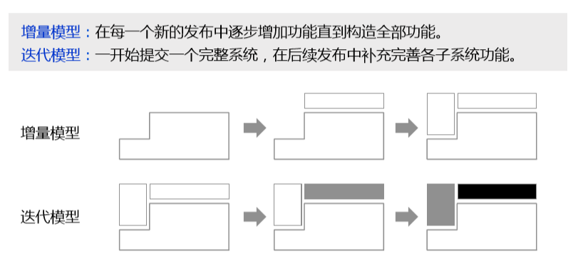
增量模型与迭代式模型的区别

Slide 46
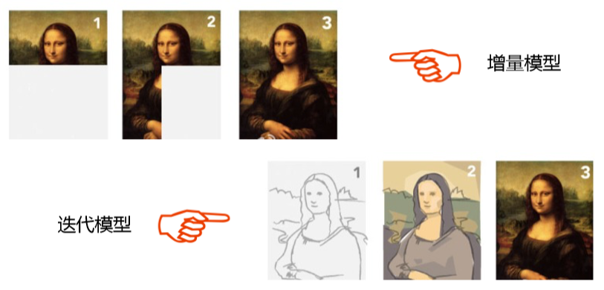
增量模型与迭代式模型的区别

Slide 47
（4）螺旋模型
螺旋模型 (Spiral Model)
软件风险是任何软件开发项目中都普遍存在的实际问题，项目越大，软件越复杂，承担该项目所冒的风险也越大。
对于复杂的大型软件，开发一个原型往往达不到要求。螺旋模型将瀑布模型和增量模型结合起来，加入了风险分析。在该模型中，软件开发是一系列的增量发布，早期的迭代中，发布的增量可能是一个纸上的模型或原型，在以后的迭代中，逐步产生系统更加完善的版本。
螺旋模型的基本思想是降低风险。需要风险控制的一系列专门技术，因此投入较大，适用于规模较大的复杂系统。
Notes:
在开发阶段之前引入非常严格的风险识别、风险分析、风险控制，直到采取了消除风险的措施后才开始计划下一阶段的工作。否则，项目就很可能被取消。

Slide 48
简化的螺旋模型
风险分析
快速原型
风险分析
验证
变化的需求
验证
风险分析
规格说明
验证
可看作在每个阶段之前都增加了风险分析过程的快速原型模型。
风险分析
设计
验证
风险分析
编码
测试
风险分析
瀑布模型+快速原型+风险分析
综合测试
维护

Slide 49
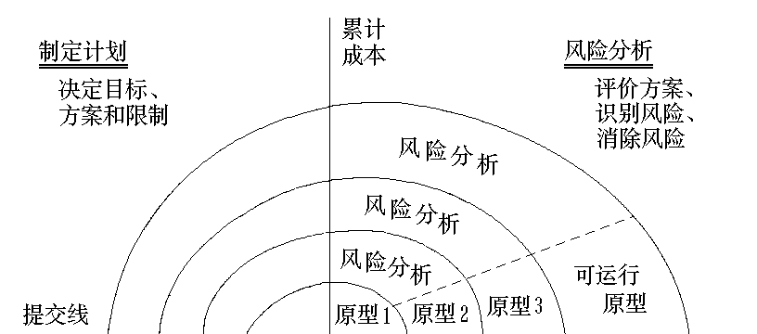
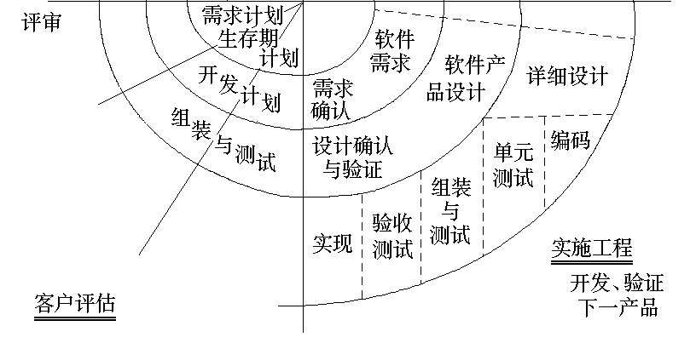
完整的螺旋模型
螺旋模型是一种用于风险较大的大型软件项目开发的过程模型。
Notes:
沿着螺线旋转（一个螺旋式周期 ），在四个象限上分别表达四个方面的活动：
制定计划：确定软件目标，选定实施方案，弄清项目开发的限制，选定完成目标的策略。
风险分析：分析所选方案，考虑如何识别和消除风险，风险角度分析该策略，必要时做出对应的原型，可确定、修改或终止项目；
实施工程：实施软件开发，启动一个开发阶段 。对应该圈的具体任务实施。如在分析圈，风险评估通过后，就可以实施需求分析活动；
客户评估：评价前一步开发工作，提出修正建议，计划下一轮的工作。

Slide 50
螺旋模型
螺旋模型把开发过程分为制定计划、风险分析、实施工程和客户评估4种活动。
制定计划
风险分析
实施工程
客户评估
要确定软件系统的目标，了解各种资源限制，并选定合适的开发方案
旨在对所选方案进行评价，识别潜在的风险，并制定消除风险的机制
渗透了瀑布模型的各个阶段，开发人员对下一版本的软件产品进行开发和验证。
是获取客户意见的重要活动。

Slide 51
螺旋模型的优点
对可选方案和约束条件的强调有利于已有软件的重用，也有助于把软件质量作为软件开发的一个重要目标。
减少了过多测试或测试不足。
维护和开发之间并没有本质区别。
Notes:
特点：
迭代过程：
螺旋模型较早地提出了迭代的概念，为后来出现的迭代式开发提供了思路，引出RUP是迭代思想的具体应用。
保留了瀑布模型中系统地、按阶段逐步地进行软件开发和“边开发、边评审”的风格。
引入了风险分析，把制作原型作为风险分析的主要措施。
螺旋模型的使用需要具有相当丰富的风险评估经验和专门知识，而且费用昂贵，所以只适合大型软件的开发。

Slide 52
螺旋模型的缺点
风险驱动，需要相当丰富的风险评估经验和专门知识，否则风险更大。
主要适用于内部开发的大规模软件项目，随着过程的进展演化，开发者和用户能够更好的识别和对待每一个演化级别上的风险。
随着迭代次数的增加，工作量加大，软件开发成本增加。

Slide 53
（5）喷泉模型
演化
喷泉模型(Fountain Model)
集成
该模型认为软件开发过程自下而上周期的各阶段是相互重叠和多次反复的。
是一种以用户需求为动力，以对象作为驱动的模型， 主要用于支持面向对象开发过程，体现了软件创建所固有的迭代和无间隙的特征。克服了瀑布模型不支持软件重用和多项开发活动集成的局限性。
测试
实现
设计
分析
Notes:
该模型认为软件开发过程自下而上周期的各阶段是相互重叠和多次反复的，就像喷泉的水喷上去，落下来一样。特点是各项活动之间没有明显的界限。而面向对象方法学在概念和表示方法上的一致性，保证了各个开发活动之间的无缝过渡。
该模型重视软件研发工作的重复与渐进，通过相关对象的反复迭代并在迭代中充实扩展，实现了开发工作的迭代和无间隙。

Slide 54
喷泉模型
该模型是由B.H.Sollers和J.M.Edwards于1990年提出的一种新的开发模型。
其特点如下：
１. 开发过程有分析、系统设计、软件设计和实现4个阶段。
２.各阶段相互重叠，它反映了软件过程并行性的特点。
３.以分析为基础，资源消耗成塔型。
４.反映了软件过程迭代性的自然特性，从高层返回低层无资源消耗。
５.强调增量开发，整个过程是一个迭代的逐步提炼的过程。
实 现
软件 设计
系统 设计
分 析
喷泉模型

Slide 55
过程模型的选择
首先，了解每一种过程模型的特点和适用性。
其次，根据软件项目的特点选择合适的过程模型。
值得注意的是，由于现实中项目的复杂性，通常会在一个项目中选择几种过程模型综合起来使用。

Slide 56
软件过程模型的应用
在软件开发活动中要遵循软件工程原理实行分阶段，实行阶段评审和控制。按基线与里程碑的目标进行总结、评审、调整和部署阶段活动。
在活动的执行顺序上可以有循环、往复、重叠、迭代、嵌套或者是有条件地引发，不一定都是线性顺序。
在活动的内容上是遵循自顶向下、层层分解、逐步抽象与细化的思想。
在构建软件的结构上遵循模块分解原理，可以自顶向下，也可自底向上。

Slide 57
RUP统一软件开发过程
RUP（Rational Unified Process，统一过程模型)是由IBM Rational公司的Booch、Jacobson、Rumbaugh提出的一种软件过程模型。
RUP是基于迭代思想的软件开发模型，可以多次执行各个工作流程，有利于更好地理解需求、设计出合理的系统构架，并最终交付一系列渐趋完善的成果。
统一软件开发过程模型适用的范围极为广泛，但是对开发人员的素质要求较高。

Slide 58
RUP模型的特点
RUP重复一系列周期，每个周期由一个交付给用户的产品结束。
RUP模型全面应用了软件开发分段、分层、细化、往复、循环、迭代、并发、重叠、演进、基线、里程碑、评审、控制等方法论。
每个周期划分为初始、细化、构造和移交四个阶段，每个阶段围绕着九个核心工作流分别迭代。

Slide 59
RUP软件开发生命周期
RUP的活动内容集合一共有9个核心工作流：
6个核心过程工作流(Core Process Workflows)：是加工软件进行投入产出的实质性活动集。
3个核心支持工作流(Core Supporting Workflows)：是对核心过程工作流的配套支持和管理，保障核心过程工作流顺畅、高效运行。

Slide 60
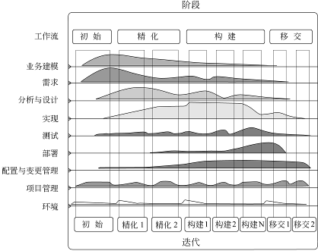
RUP软件开发生命周期
阶段
二维的软件开发模型
核心过程工作流程
核心支撑工作流程
Notes:
RUP分为时间轴(横轴)和活动内容轴(纵轴)。
横轴是过程展开的生命周期特征，体现开发过程的动态结构，用来描述它的术语主要包括周期(Cycle)、阶段(Phase)、迭代(Iteration)、基线（BaseLine）和里程碑(Milestone)；
纵轴是开发活动，体现开发过程的静态结构，用来描述它的术语主要包括活动(Activity)、产物(Artifact)、工作者(Worker)和工作流(Workflow)
纵轴表示的是在每次迭代过程中都要经历的工作流程（有一定顺序的活动）。核心过程工作流程中描述了软件生命周期过程中的各个阶段。核心支持工作流程则是一直贯穿于生命周期活动中的管理部分的内容。
横轴表示整个软件开发生命周期分为多个迭代，每个迭代生成产品的一个新版本，整个软件开发生命周期由4个连续阶段组成。
尽管6个核心过程工作流可能使人想起传统瀑布模型中的几个阶段，但应注意迭代过程中的阶段是完全不同的，这些工作流在整个生命周期中一次又一次被访问。9个核心工作流在项目中轮流被使用，在每一次迭代中以不同的重点和强度重复。

Slide 61
RUP软件开发生命周期
初始阶段：进行问题定义，确定目标系统范围，评估其可行性，降低关键风险。相当于三段生命周期模型中的计划时期。
细化阶段：主要完成领域问题分析和软件的设计，配置各类资源、建立系统架构（包括各类视图）。
构造阶段：该阶段是产品的制造过程，以系统实现和测试为主，重点是管理资源及控制运作以优化成本、进度和质量。
移交阶段：产品发布、安装、用户培训。重点是确保软件对最终用户是可用的。
不同阶段工作流的侧重点不同，前两阶段大部分工作集中在需求、分析和架构设计上；在构造阶段，重点转移到详细设计、实现和测试上。
Notes:
初始阶段主要是定义最终产品视图和业务模型，确定系统范围。关注整个项目的业务需求。第一个阶段不需要完成所有需求或建立可靠预算和计划，这些内容是在细化的过程中逐步完成的，大部分的需求分析是在细化阶段进行的，并且伴以具有产品品质的早期编程和测试。大多数项目的初始阶段持续时间相对较短。该段的里程碑是生命周期目标，就是确定软件目标，评价软件项目的基本生存能力。
细化阶段主要设计、确定系统的体系结构，制订工作计划及资源要求，定义大部分的功能和性能需求，解决高风险元素，建立需求模型。通常由两个或多个迭代组成，建议每次迭代的时间为2~6周。该阶段不是设计阶段，不是要完成所有模型的开发，也不是创建可以丢弃的原型，所产生的代码和设计是具有产品品质的最终系统的一部分。该段的里程碑是生命周期结构，也就是构造软件结构。
构造阶段构造产品并继续演进需求，体系结构，计划直至产品提交，包括程序重构，设计模式。该段的里程碑是初始功能，此时的版本被称为beta版。
交付阶段把产品提交给用户使用，不能再开发新的功能（除了个别小功能或者非常基本的以外），而只是集中精力进行纠错工作，优化工作。该段的里程碑是产品发布。
在每个阶段的每次迭代的最后，用例模型、分析模型、设计模型、实现模型都会增量，每个阶段结束的里程碑处，管理层做出是否继续、进度、预算、是否给下一阶段提供资助等决定。

Slide 62
RUP的特点
RUP是风险驱动的、基于UseCase技术的、以架构为中心的、迭代的、可配置的软件开发流程。我们可以针对RUP所规定出的流程，进行客户化定制，定制出适合自己组织的实用的软件流程。因此RUP是一个流程定义平台，是一个流程框架。
软件开发是一个迭代与增量相结合的过程；
软件开发是由用例驱动的；
软件开发是以架构设计（Architecture Design）为中心的。
Notes:
四个阶段每个都有可能经历从需求分析开始的各个步骤，只是每个步骤的高峰期会发生在相应的阶段。例如，开发实现的高峰期发生在构造阶段。实际上这样的一个开发方法论是一个二维模型。这种迭代模型的实现在很大程度上提供了及早发现隐患和错误的机会，因此被现代大型信息技术项目所采用。
用例是RUP方法论中一个非常重要的概念，一个用例就是系统的一个功能。把一个复杂的庞大的系统分割开，定义成一个个小的单元，以每个小的单元为对象进行开发。用例贯穿整个软件开发的生命周期中。
架构设计是系统设计的一个重要组成部分，要完成对技术和运行平台的选取，整个项目基础框架的设计，完成对公共组件的设计，如审计系统、日志系统、错误处理系统、安全系统等。设计师要对系统的可扩展性、安全性、可维护性、可延拓性、可重用性和运行速度等提出可行的解决方案。

Slide 63
RUP模型给予的启示
重叠思想的表达
更合理的生命周期模型
结束关于RUP没有维护活动的争论
完美的增量开发——双重迭代
基线与里程牌
RUP可灵活应用
Notes:
每个阶段内是各种活动同时进行，即活动重叠，但是工作的重点 不一样，这是传统模型无法表达的。重叠展现了团队工作、 并行开发、各种活动之间的关系，描述了在什么时候、都有什么角色在做什么。
4个阶段模糊了生命周期中各个阶段的活动内容的界限，更加合理。
表面上看缺少了软件的运行和维护阶段，但是实际上RUP模型中的“配置和变更管理”就是针对软件维护的，软件维护就是一次开发过程的迭代。
按时间组织经过初始、细化、构造、交付四个阶段的迭代是一个大的迭代，迭代的增量是提交一个新的软件版本，在各个阶段内各个活动还可能经过若干次小的迭代，这是辅助迭代，产生一个增量，通过迭代逐步逼近里程碑。迭代可以适应需求的变化，通过不断的细化来加深对问题的理解。阶段内的每次迭代可以采用瀑布或者原型法，也可以采用XP方法，迭代的内容是可计划的，可控的，由项目的管理者决定迭代的次数、每次迭代的内容、目标。
基线就是连续工作的分界点，得到上一个时期结束时刻点的“快照”，作为下一步开发的出发点和参考点。在“配置与变更管理”中具有重要的作用。里程碑是计划中确定的阶段性工作完成目标，要求提交阶段交付物，作为阶段评估的标准。决策者可根据评估的结果确定下一阶段工作的策略。基线是阶段的起点，为了建立参照点，里程碑是阶段的终点，是建立阶段性目标。
RUP提供的不是规范，是一种参考模型，主要是融汇了迭代式开发，基线与里程碑、控制变更等管理思想，软件组织可根据实际需要进行裁剪，组成企业特点的软件过程模型。

Slide 64
学以致用
某公司准备开发一个大规模在线公开课程网站，支持学校将自己的课程录像、课件及参考资料等公布在网上，学生可以进行自主学习。
该系统将教育、娱乐和社交网络结合在一起，创造了一种新型的网络教育模式，对传统的高等教育模式带了很大的冲击。
思考本项目应该采用哪种过程模型？

Slide 65
过程模型的选择
首先，了解每一种过程模型的特点和适用性。
其次，根据软件项目的特点选择合适的过程模型。
值得注意的是，由于现实中项目的复杂性，通常会在一个项目中选择几种过程模型综合起来使用。

Slide 66
软件过程模型的应用
在软件开发活动中要遵循软件工程原理实行分阶段，实行阶段评审和控制。按基线与里程碑的目标进行总结、评审、调整和部署阶段活动。
在活动的执行顺序上可以有循环、往复、重叠、迭代、嵌套或者是有条件地引发，不一定都是线性顺序。
在活动的内容上是遵循自顶向下、层层分解、逐步抽象与细化的思想。
在构建软件的结构上遵循模块分解原理，可以自顶向下，也可自底向上。

Slide 67
敏捷开发简介
传统计划驱动的开发方法强调过分过程控制，这种方法的一个后果就是大量的开发时间被用在开发文档的撰写和维护上，而真正花在代码上的时间就相对少了；另外一个后果就是由于主要依赖过程控制，而不是程序员自我管理，开发过程的管理非常复杂和低效。

Slide 68
敏捷究竟能解决什么问题？
由于环境先变了，才使得敏捷开发有了需要。互联网带来了两个变化：
首先，世界是平的了。软件的复制和扩散大大加强，信息以前所未有的速度传播到个人。以前必须通过企业再传递到个人的服务，可以直接为个人服务。以前是为出租公司写调度系统，现在是为UBER、滴滴写算法。
其次，世界是个人的。每个人都有自己独特的需求要求被满足，每个人的声音也可以通过互联网传播。过去只要版本号一定，你打开WORD、EXCEL后的界面肯定是一样的。但今天每个人每个时刻看到的FACEBOOK、微信都是不一样的。
这两个变化导致软件的高度多样性和高速演化。
Notes:
有几个原因导致敏捷在互联网时代出现：
最初的软件（20 世纪六七十年代）的顾客都是大型研究机构、军方、美 国航空航天局、大型股票交易公司，他们需要通过软件系统来搞科学计算、军方项目、登月项目、股票交易系统等超级复杂的项目。这些项目 对功能的要求非常严格，对计算的准确度要求相当高。
20 世纪八九十年代，软件进入桌面软件时代，开发周期明显缩短，各 种新的方法开始进入实用阶段。但是软件发布的媒介还是软盘、CD、 DVD，做好一个发布需要较大的经济投入，不能频繁更新版本。
互联网时代：大部分的服务是通过网络服务器端实现，在客户端有各种 方便的推送（Push）渠道。一般消费者成为主要用户。网络的传播速度和广度，使得知识的获取变得更加容易，很多软件服务可以由一个小团队来实现。同时，技术更新的速度在加快，用户需求的变化也在加快，开发流程必须跟上这些快速变化的节奏。于是敏捷就产生了。
从 2001 年 开始，一些软件界的专家开始倡导“敏捷”的价值观和流程，他们肯定了流行做 法的价值（左列），但是强调敏捷的做法（右列）更能带来价值。

Slide 69
敏捷开发简介
在计划驱动方法中，过程和工具不是为人（指程序员）服务的，而是为管理者服务的，程序员成了工具和过程的奴隶。这些都极大地阻碍了软件生产率的提高，这种开发模式越来越不适应现代瞬息万变的商业需求了。因此，在近几年，一种被成为敏捷方法的开发思想开始流行起来。
敏捷软件指南 https://martinfowler.com/agile.html

Slide 70
敏捷开发简介
最大的误解，就是把敏捷当做了便捷，以为有一条捷径。

Slide 71
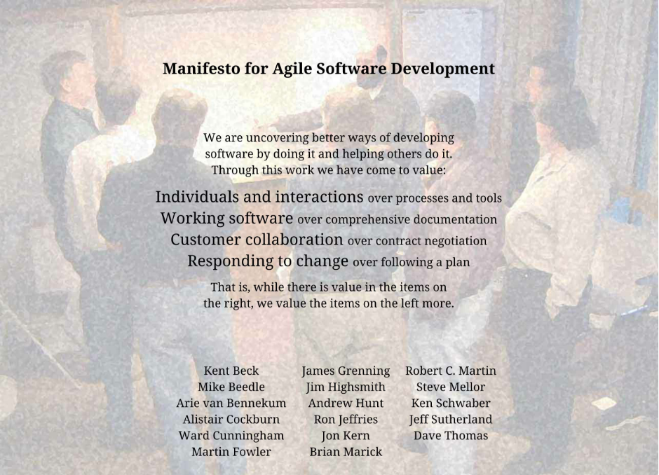
敏捷宣言

Slide 72
What is Agile? （什么是敏捷）
Agile 敏捷
敏捷是
一组软件开发思想的统称。
以一组软件开发方法论为代表。
具体体现为许多互相支援的概念，工具和实践经验。
FDD 功能驱动的开发
Others
Scrum
XP 极限编程
Burn-down 燃尽图
BDD 行为驱动的开发
StandUps 站着开会 (立会)
CI 持续集成
Domain Model 领域模型
Feature Team 功能团队
TDD 测试驱动开发
Pair Programming 结对编程
Extract Activities 提取业务活动
Feature List / Product Backlog 功能列表 / 产品待办事项
Sprint Backlog 冲刺任务
Refactor 重构

Slide 73
敏捷开发方法
什么是敏捷开发
敏捷开发过程是容易适应变化并迅速做出调整，在保证质量的前提下做到文档适量适度。
敏捷开发并不是一个具体的过程，而是一个概况性的术语。
具有以人为核心、循环迭代、响应变化的特点，着眼于高质量的快速交付令客户满意的工作软件。
Notes:
敏捷开发是一种基于更紧密的团队协作、能够有效 应对快速变化需求、快速交付高质量软件的迭代和 增量的新型软件开发方法。

Slide 74
敏捷的四条基本价值观
个体和交互 胜过 过程和工具
可以工作的软件 胜过 面面俱到的文档
客户合作 胜过 合同谈判
响应变化 胜过 遵循计划
Notes:
敏捷宣言表明的是一些优先级，不必当作圣旨或者教条来争论。

Slide 75
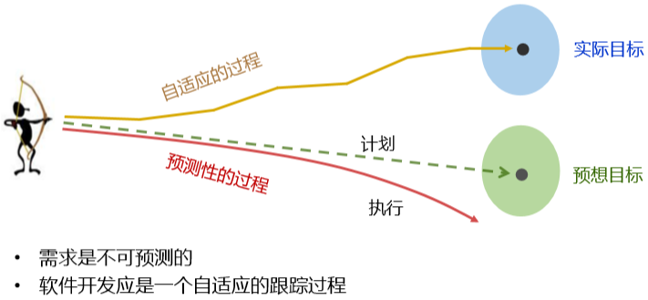
敏捷方法：适应而非预测

Slide 76
敏捷开发，就是面向试错而来的
对一般人来说，如果没有乔布斯的灵感，那么发现需求或解决方案的最好办法就是试错。
为什么不要文档而要看可用的软件？因为可能有误读，可能现有文档规范限制了表达，甚至可能在写文档的过程中，环境已经变化了；
为什么互动重于流程和工具？因为所有现存的流程和工具都是为解决过去已经存在的问题而设计的，而不是为正在发生的问题设计的；
为什么和客户协商重于合约？因为客户也不知道他/她要什么，甚至我们都还没找到严格意义上的“客户”呢？一个新产品，即便是“好”的，往往也需要一批潜在客户去尝试去体验，发现最适合的一个子类人群。

Slide 77
敏捷开发不见得就会节省时间，但是能更准确地知道项目成本，或者更早知道产品的问题。
敏捷开发是通过小改来避免大改。用前期的的失败（试错）来保证最终结果，而不是顺风顺水地冲到一个大坑里。

Slide 78
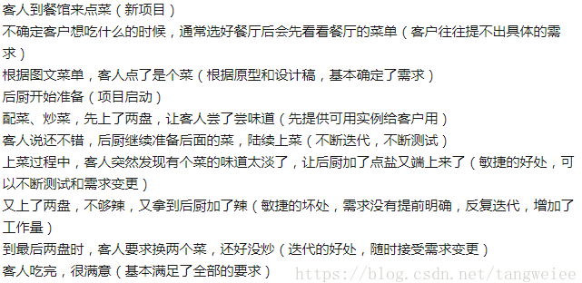
敏捷与瀑布

Slide 79
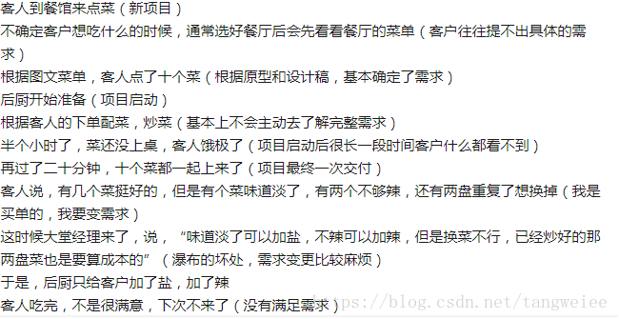
敏捷与瀑布

Slide 80
敏捷开发方法的原则
持续的交付有价值的软件来使客户满意。交付的间隔越短越好。
可以工作的软件是首要的进度度量标准。
欢迎需求的变化, 并利用这种变化来提高用户的竞争优势。
业务人员和开发人员必须天天都在一起工作。
以有进取心的人为项目核心，对团队开发人员充分信任。

Slide 81
敏捷开发方法的原则
在团队内部提倡面对面的交谈。
保持一个长期的、恒定的开发速度。
优秀的技能和好的设计会增强敏捷能力。只有不断关注技术和设计才能越来越敏捷。
最好的构架、需求和设计出于能自我管理的团队。
保持简明 - 尽可能简化工作量的技艺 - 极为重要。
敏捷流程应能保持可持续的发展。领导, 团队和用户应该能按照目前步调持续合作下去。

Slide 82
敏捷方法的特征
开发过程以代码为核心，而不是以文档为核心。代码编写，测试，发布，重构，然后进入第二次迭代，经过多次小型迭代开发过程逐步逼近实际需求。
以人为本。程序员在软件开发中不再是单纯被管理的对象，而是开发的主体。所有的主要设计策略的制定，开发方法的选择，需求的确定都由程序员决定，因为他们才是真正生产软件的人，他们最了解如何开发软件。
Notes:
以人为核心，就是注重人与人之间面对面的交流。
所谓迭代，就是指把一个复杂且开发周期很长的开发任务，分解为很多小周期可完成的任务，这样的一个周期就是一次迭代的过程，每次迭代都可以生产或开发出一个可以交付的软件产品。

Slide 83
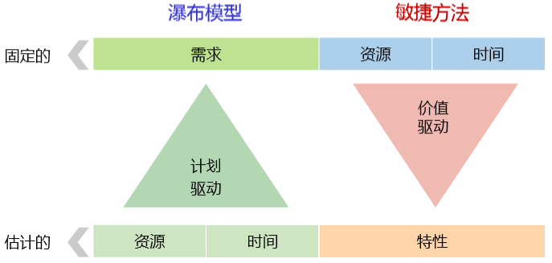
传统开发 vs. 敏捷开发

Slide 84
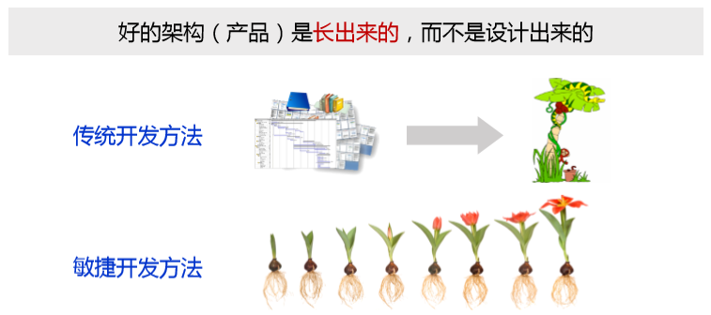
传统开发 vs. 敏捷开发

Slide 85
思考
敏捷方法如何保证开发进度，开发效率，开发质量？
这个问题的答案就是靠人自我的管理，团队自我的管理。
敏捷方法抛弃了机械、严格的过程控制，就必须依赖于程序员和开发团队的高标准自我要求：严格的自律，团队合作精神，个人高度自觉的主动性，责任感。敏捷方法的高效和高质量实际上是以程序员的高素质和开发团队的高度合作的开发文化为基础的。

Slide 86
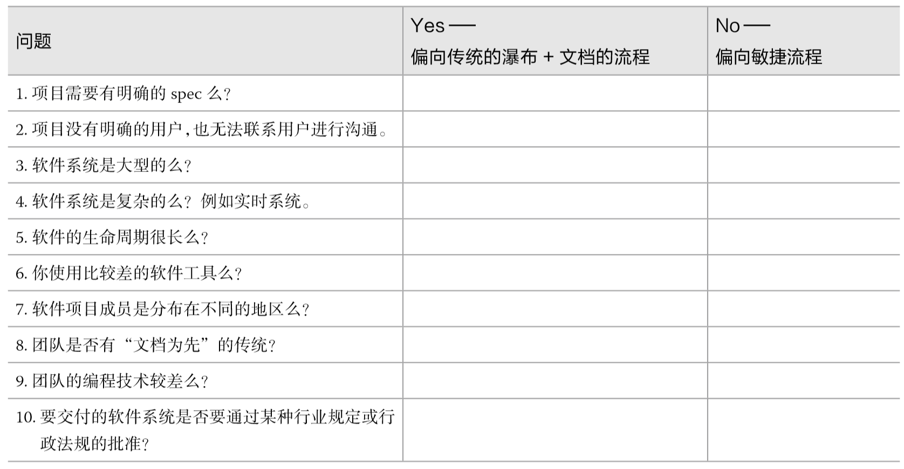
何时选择敏捷？

Slide 87
三种模型的适用范围
客观因素\最适用方式 | 敏捷 (Agile) | 计划驱动 (Plan-driven) | 形式化的开发方法 (Formal Method)
产品可靠性要求 | 不高, 容忍经常出错 | 必须有较高可靠性 | 有极高的可靠性和质量要求
需求变化 | 经常变化 | 不经常变化 | 固定的需求，需求可以建模
团队人员数量 | 不多 | 较多 | 不多
人员经验 | 有资深程序员带队 | 以中层技术人员为主 | 资深专家
公司文化 | 鼓励变化, 行业充满变数 | 崇尚秩序, 按时交付 | 精益求精
实际的例子 | 写一个微博网站; 面向消费者的APP | 开发下一版本的办公软件; 给商业用户开发软件 | 开发底层正则表达式解析模块; 科学计算; 复杂系统的核心组件
用错方式的后果 | 用敏捷的方法开发登月火箭控制程序, 前N批宇航员都挂了。 | 部分方法还是有效的；但是，用全套敏捷方法, 商业用户未必受得了两周一次更新的频率。 | 敏捷方法的大部分招数都和这类用户无关, 用户关心的是: 把可靠性提高到 99.99%, 不要让微小的错误把系统搞崩溃!

Slide 88
敏捷对团队的要求
自主管理（Self-managing）：以前领导布置了任务，我们实现就可以了，现在要自己挑选任务；每次 Sprint 结束之后，还要总结不足，提出改进，并且自己要实施这些改进。“自主管理” 不等于“没有管理”。
自我组织（Self-organizing）：以前做好自己的事情就好了，安心下班。现在每个人要联合起来对项目负责， 有人工作落后了还要帮助他改进，项目缺少某类资源还要自己顶上去。
多功能型（Cross-functional）：以前规格说明书由PM来写，测试由测试人员来做，现在每个人都全面负责， 自己搞定规格说明书，和别人沟通，同时自己搞定测试。

Slide 89
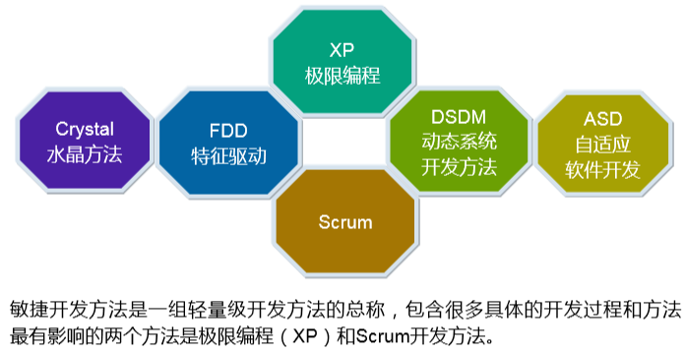
敏捷开发的代表方法
Notes:
动态系统开发： DSDM/Dynamic Systems Development Method
特征驱动开发：Feature-Driven Development
水晶模型: Crystal
Scrum模型
极限编程： eXtreme Programming

Slide 90
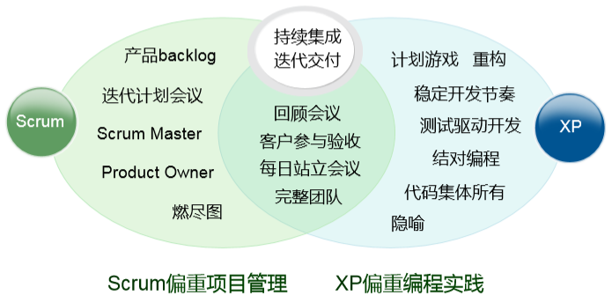
敏捷开发方法

Slide 91
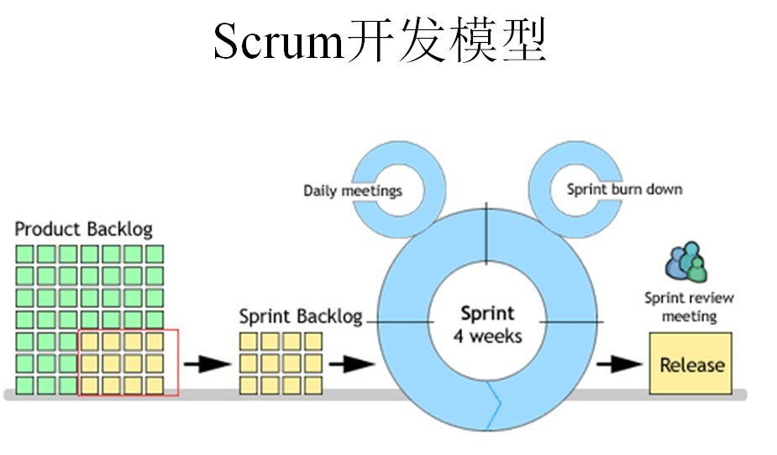
Scrum开发方法模型
Scrum以英式橄榄球争球队形（Scrum）为名，有明确的目标、高度自主权，紧密的沟通合作，高度的弹性迎接各种变化和挑战，确保每个阶段都朝着目标推进。
Notes:
Scrum: 英文意思是橄榄球运动的一个专业术语，表示“争球”的动作；把一个开发流程的名字取名为Scrum，我想你一定能想象出你的开发团队在开发一个项目时，大家像打橄榄球一样迅速、富有战斗激情、人人你争我抢地完成它，你一定会感到非常兴奋的。而Scrum就是这样的一个开发流程，运用该流程，你就能看到你团队高效的工作。

Slide 92
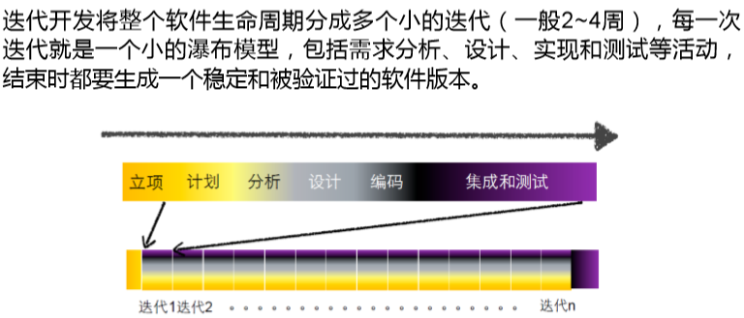
Scrum迭代式开发

Slide 93
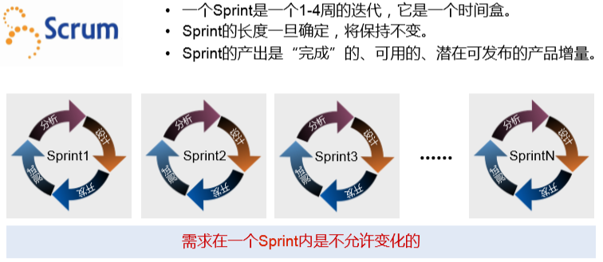
Scrum框架
Notes:
Sprint：是短距离赛跑的意思，这里面指的是一次迭代，而一次迭代的周期是1个月时间（即4个星期），也就是要把一次迭代的开发内容以最快的速度完成它，这个过程称为 Sprint.

Slide 94
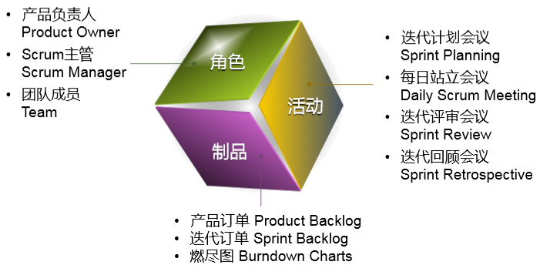
Scrum框架

Slide 95
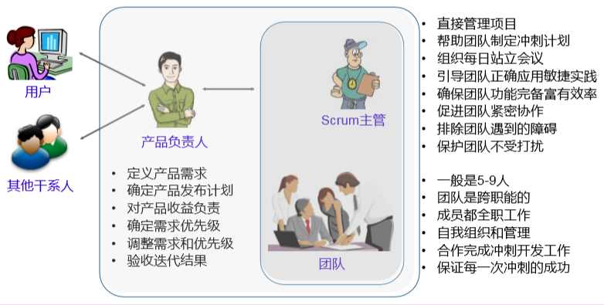
Scrum团队角色
Notes:
Scrum开发流程中你会经常听到三个项目角色，比如 PO \ SM \ ST：
产品负责人（Product Owner）
主要负责确定产品的功能和达到要求的标准，指定软件的发布日期和交付的内容，同时有权力接受或拒绝开发团队的工作成果。
流程管理员（Scrum Master）
主要负责整个Scrum流程在项目中的顺利实施和进行，以及清除挡在客户和开发工作之间的沟通障碍，使得客户可以直接驱动开发。
开发团队（Scrum Team）
主要负责软件产品在Scrum规定流程下进行开发工作，人数控制在5~10人左右，每个成员可能负责不同的技术方面，但要求每成员必须要有很强的自我管理能力，同时具有一定的表达能力；成员可以采用任何工作方式，只要能达到Sprint（一个冲刺/迭代）的目标。

Slide 96
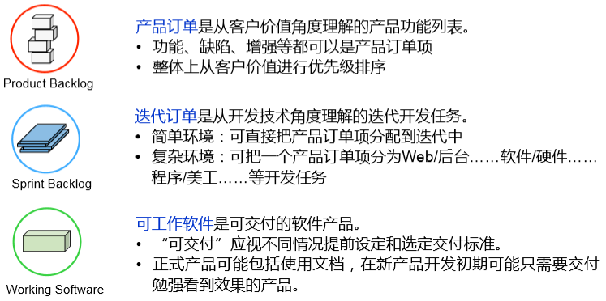
Scrum制品

Slide 97
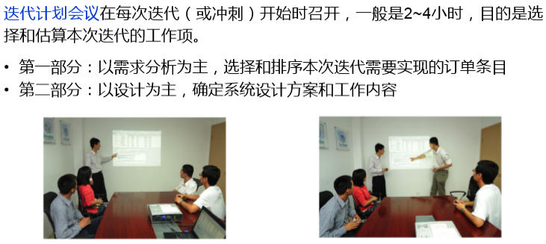
迭代计划会议

Slide 98
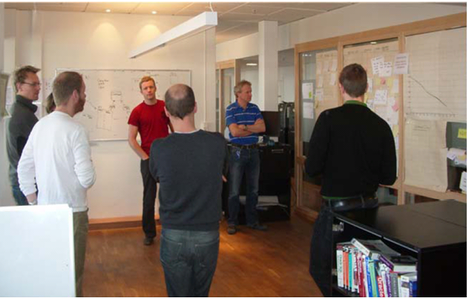
每日站立会议
会议目的：
• 团队在会议中做计划，协调其每日活动，还可以报告和讨论遇到的障碍。
• 任务板帮助团队聚焦于每日活动上，应在这个时候更新任务板和燃尽图。
每个团队成员需要回答三个问题：
上次例会后完成了什么？
遇到了什么困难（或障碍）？
下次例会前计划做什么？

Slide 99
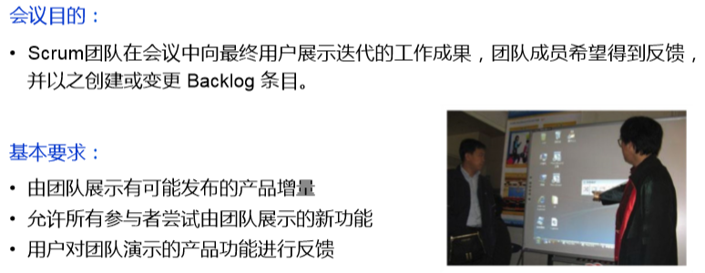
迭代评审会议

Slide 100
迭代回顾会议
每一次迭代完成后，都会举行一次迭代总结会，所有团队成员都要反思这个迭代。举行迭代总结会议是为了进行持续过程改进，时间限制在1小时左右。
迭代回顾会议的关键要点：
会议气氛：团队全员参加，气氛宽松自由，畅所欲言，发现问题和分析原因；
关注重点：每次仅就1-3个关键问题做出可行的解决方案；
跟踪闭环：可以放入下一次迭代订单中执行改进。

Slide 101
迭代开发的关键要点
每一次迭代都建立在稳定的质量基础上，并做为下一轮迭代的基线，整个系统的 功能随着迭代稳定地增长和不断完善。
每次迭代要邀请用户代表验收，提供需求是否满足的反馈。
在一次迭代中，一旦团队作出承诺，就不允许变更交付件和交付日期；如果发生 重大变化，产品负责人可以中止当次迭代。
在迭代中可能会出现“分解”和“澄清”，但是不允许添加新工作或者对现有的 工作进行“实质变更”。
对于“分解”和“澄清”，如果存在争议，那么将其认定为变更，放到产品订单 中下一次迭代再考虑。

Slide 102
如何进行 Scrum 开发?
首先我们需要确认一个 PB ( Product Backlog , 即按优先顺序排列的一个产品需求列表) ，这是由 PO（Product Owner） 负责的。
ST（Scrum Team） 会根据 PB 列表，进行工作量的预估和安排。
有了 PB 列表，我们需要通过 Sprint Planning Meeting(Sprint 计划会议)来从中挑选出一个 Story 作为本次迭代完成的目标，这个目标的时间周期是1~4个星期，然后把这个Story进行细化，形成一个Sprint Backlog。

Slide 103
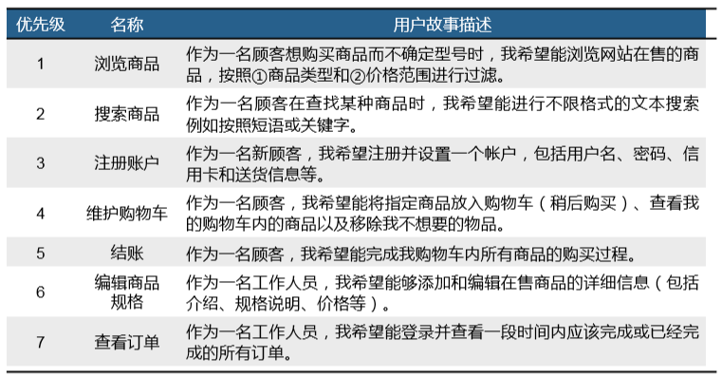
用户故事
Notes:
• 独立性：尽可能避免故事之间存在依赖关系，否则会产生优先级和规划问题。 • 可协商：故事是可协商的，不是必须实现的书面合同或者需求。
• 有价值：确保每个故事对客户或者用户有价值的，最好是让用户编写故事。 • 可估算：开发者应该能够预测故事的规模，以及编码实现所需要的时间。
• 短小的：故事尽量短小，最好不超过10个理想人天，至少在一个迭代中完成。 • 可测试：所编写的故事必须是可测试的。

Slide 104
如何进行 Scrum 开发?
Sprint Backlog 是由 ST 去完成的，每个成员根据Sprint Backlog再细化成更小的任务（细到每个任务的工作量在2天内能完成）。
在Scrum Team完成计划会议上选出的Sprint Backlog过程中，需要进行 Daily Scrum Meeting（每日站立会议），每次会议控制在15分钟左右，每个人都必须发言，并且要向所有成员当面汇报你昨天完成了什么，并且向所有成员承诺你今天要完成什么，同时遇到不能解决的问题也可以提出，每个人回答完成后，要走到黑板前更新自己的 Sprint burn down（Sprint燃尽图）。

Slide 105
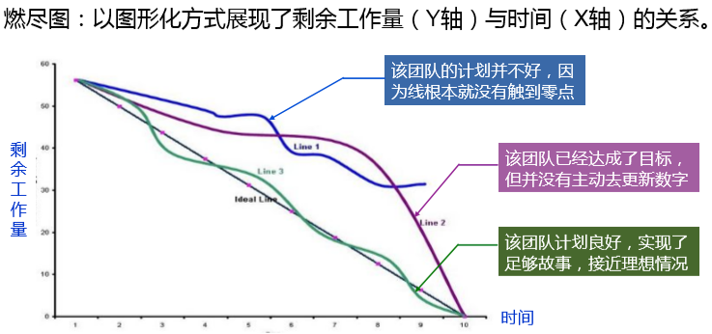
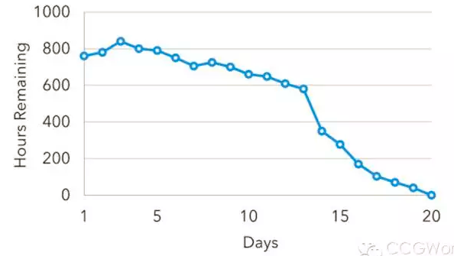
Sprint燃尽图

Slide 106
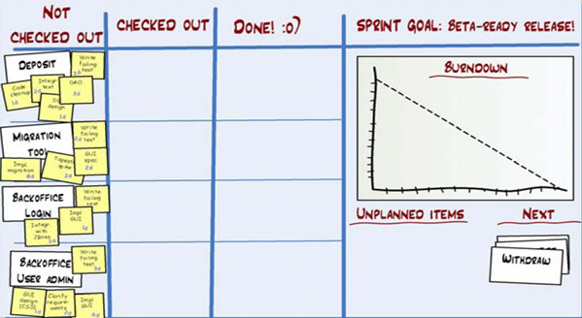
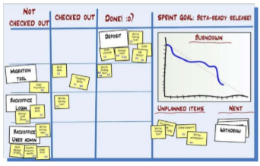
任务看版

Slide 107
如何进行 Scrum 开发?
做到每日集成，也就是每天都要有一个可以成功编译、并且可以演示的版本；很多人可能还没有用过自动化的每日集成，其实TFS就有这个功能，它可以支持每次有成员进行签入操作的时候，在服务器上自动获取最新版本，然后在服务器中编译，如果通过则马上再执行单元测试代码，如果也全部通过，则将该版本发布，这时一次正式的签入操作才保存到TFS中，中间有任何失败，都会用邮件通知项目管理人员。

Slide 108
如何进行 Scrum 开发?
当一个Story完成，也就是Sprint Backlog被完成，也就表示一次Sprint完成，这时要进行 Srpint Review Meeting（演示会议），也称为评审会议，产品负责人和客户都要参加（最好本公司老板也参加），每一个Scrum Team的成员都要向他们演示自己完成的软件产品（这个会议非常重要，一定不能取消）。
最后就是 Sprint Retrospective Meeting（回顾会议），也称为总结会议，以轮流发言方式进行，每个人都要发言，总结并讨论改进的地方，放入下一轮Sprint的产品需求中。

Slide 109
极限编程
极限编程(XP，eXtreme Programming)，是一种“轻量型”的以编码为核心任务的灵活软件开发方法。它是敏捷开发中最有名的一个, 适用于经常面临需求不明确或快速变化的中小型项目。
其主要特征是，要适应环境变化和需求变化，让客户全面参与软件的开发设计，充分发挥开发人员的主动精神，降低软件项目风险，改善业务变化的反应能力，提高开发期间的生产力。
XP的目标：在最短的时间内将较为模糊、变化较大的用户需求转化为符合用户要求的软件产品。

Slide 110
极限编程过程模型
XP把软件开发过程重新定义为聆听、测试、编码、设计的迭代循环过程。
迭代
聆听
测试
编码
设计
反馈
Notes:
XP的四个基本价值观
改善沟通 2. 寻求简单 3. 获得反馈 4. 富有勇气
鼓励大家进行口头交流，解决问题，提高效率。
不要像传统开发方法一样，对未来做一些预先规划，只要做好今天的就行，不要考虑明天会发现的新问题。提倡时刻对代码重构、保持代码良好的结构和可扩展性。
通过持续明确的反馈来暴露软件状态的问题与进展。在开发过程中，要加强集成工作，做到持续集成，使得每次增量都是一个可执行的工作版本。在开发过程中，要及时的反馈，及早的发现问题。
软件开发中的变化时刻存在，要有勇气面对新的变化带来的一些重新开发的需要，让这些变化早些暴露。“早出现、早解决，是实现小步快走开发节奏的好办法。”

Slide 111
XP—eXtreme Programming
把好办法(best practice)发挥到极致 (extreme)
如果…… | 发挥到极致就变成……
满足顾客的需求很重要 | 那就用顾客的语言和行为来指导功能的开发 (Behavior Driven Development)
顾客表达能力不强 | 那就请顾客代表和团队人员一起工作
测试/单元测试能帮助提高质量 | 那就先写单元测试，从测试开始写程序——Test Driven Development
代码复审可以找到错误 | 从一开始就处于“复审”状态：结对编程
计划没有变化快 | 那就别做详细的设计，和文档。通过增量开发，重构和频繁地发布来满足用户的需求
代码重构会提高质量 | 那就持续不断地重构

Slide 112
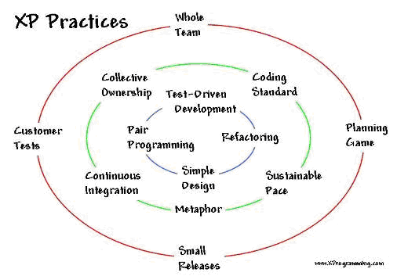
XP的13个实践
XP 的13个实践，分为三个层面：

Slide 113
XP的13个实践
第一层面：XP的团队组织与需求响应，4个实践：
完整团队 (Whole Team)
现场客户(Customer Tests)
计划游戏(Planning Game)
小版本 (Small Releases)
Notes:
极限编程加强开发者与用户的沟通需求，让客户全面参与软件的开发设计，保证变化的需求及时得到修正。
极限编程注重用户反馈与让客户加入开发是一致的，让客户参与就是随时反馈软件是否符合客户的要求。有了反馈，开发子过程变短，迭代也就很自然出现了，快速迭代，小版本发布都让开发过程变成更多的自反馈过程，有些象更加细化的快速模型法。
客户也有自己的事情要做，不能时时刻刻参与到软件开发中，怎么办？这时需要有人和客户进行沟通，充分了解客户的需求，从而充当客户的角色，这种人就叫做商务分析师。商务分析师最重要的职责就是与客户交谈，了解和分析需求，将其制作成用户故事并将需求转述给程序员。同时，商务分析师也要代替客户负责功能验收测试。
商务分析师开始进行需求的分析：我们到底是否真的需要这个需求?有没有更好的解决方案?有没有简单并且低廉的方式?换一种形式是不是也能达到这样的需求?这个需求有多少地方涉及到以前的软件变更?

Slide 114
XP的13个实践
第二层面：开发环境。XP之所以能实施以测试为驱动、以编码为核心，与它的开发环境有关。XP环境建设有5个实践：
隐喻(Metaphor)
持续集成(Continuous Integration)
代码集体所有(Collective ownership)
编码标准(Coding Standard)
可持续发展步伐(Sustainable pace)
Notes:
隐喻是形容某些行业术语具有约定俗成的概念和潜规则，提起一个名词，不用详细解释，就能理解内在约定的含义，每个人都会不约而同的按约定去执行。
在IT企业内部有一套沉淀下来的简单易懂、具有象征意义的词语，所有成员都用这些词语来交流。比如，Web开发的三层结构、MVC模式、工厂模式、装配模式、业务层模型、持久层框架DAO、值对象VO、面向方面AOP、依赖注入DI、对象关系映射ORM等术语。
业务熟练的开发人员都会熟悉这些术语蕴藏的开发规则，即使没有设计文档，也会不约而同、循规蹈矩的按照隐喻进行。XP并不是轻视设计，而是因为有了隐喻能简化设计。
因此使用XP的开发团队是具有较高能力成熟度的标志。由于大家对“隐喻”有一致的理解，即使多个程序员编写的代码也好像出自一人之手。

Slide 115
XP的13个实践
第三层面：XP的编程核心，4个实践：
测试驱动开发(Test-Driven Development)
结对编程(Pair Programming)
简单设计(Simple Design)
重构(Refactoring/Design Improvement)

Slide 116
XP极限编程
XP没有否定软件开发走分析、设计、编码、测试的总路线，只是采用的方式不同。
现场客户讲故事改进了需求获取的方式，客户现场测试、现场验收缩短了需求分析的磨合期；隐喻简化了设计而直接进入测试驱动开发。
XP是建立在隐喻、开放结构、先进的团队与工具环境之上的敏捷实践。能够实行XP开发的软件组织必定是一个有经验积累、有技术沉淀、能力成熟度较高的企业。

Slide 117
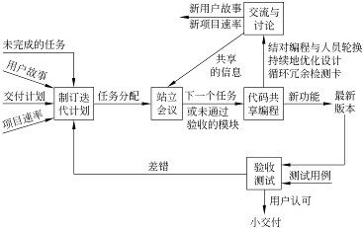
XP迭代开发过程
XP values
Communication
Simplicity
Feedback
Courage
Respect

Slide 118
12个最佳实践
完整团队： XP项目的所有参与者（开发人员、客户、测试人员等）一起工作在一个开放的场所中，他们是同一个团队的成员。这个场所的墙壁上随意悬挂着大幅的、显著的图表以及其他一些显示他们进度的东西。
计划游戏： 计划是持续的、循序渐进的。每2周，开发人员就为下2周估算候选特性的成本，而客户则根据成本和商务价值来选择要实现的特性。
客户测试： 作为选择每个所期望的特性的一部分，客户可以根据脚本语言来定义出自动验收测试来表明该特性可以工作。
简单设计： 团队保持设计恰好和当前的系统功能相匹配。它通过了所有的测试，不包含任何重复，表达出了编写者想表达的所有东西，并且包含尽可能少的代码。

Slide 119
12个最佳实践
结对编程： 所有的产品软件都是由两个程序员、并排坐在一起在同一台机器上构建的。
测试驱动开发： 编写单元测试是一个验证行为，更是一个设计行为。同样，它更是一种编写文档的行为。编写单元测试避免了相当数量的反馈循环，尤其是功功能能验证方面的反馈循环。程序员以非常短的循环周期工作，他们先增加一个失败的测试，然后使之通过。
重构：随时利用重构方法改进已经腐化的代码，保持代码尽可能的干净、具有表达力。
持续集成 ：团队总是使系统完整地被集成。一个人拆入（Check in）后，其它所有人责任代码集成。

Slide 120
12个最佳实践
集体代码所有权： 任何结对的程序员都可以在任何时候改进任何代码。没有程序员对任何一个特定的模块或技术单独负责，每个人都可以参与任何其它方面的开发。
编码标准： 系统中所有的代码看起来就好像是被单独一人编写的。
隐喻： 将整个系统联系在一起的全局视图；它是系统的未来影像，是它使得所有单独模块的位置和外观变得明显直观。如果模块的外观与整个隐喻不符，那么你就知道该模块是错误的。
可持续的速度： 团队只有持久才有获胜的希望。他们以能够长期维持的速度努力工作，他们保存精力，他们把项目看作是马拉松长跑，而不是全速短跑。

Slide 121
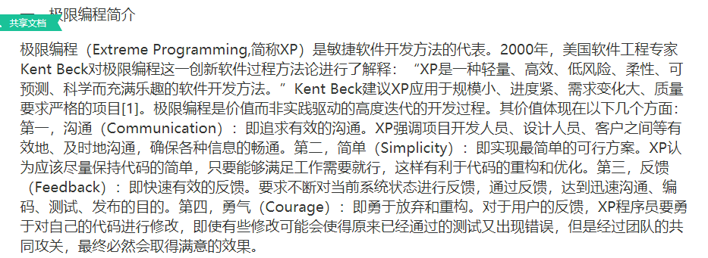
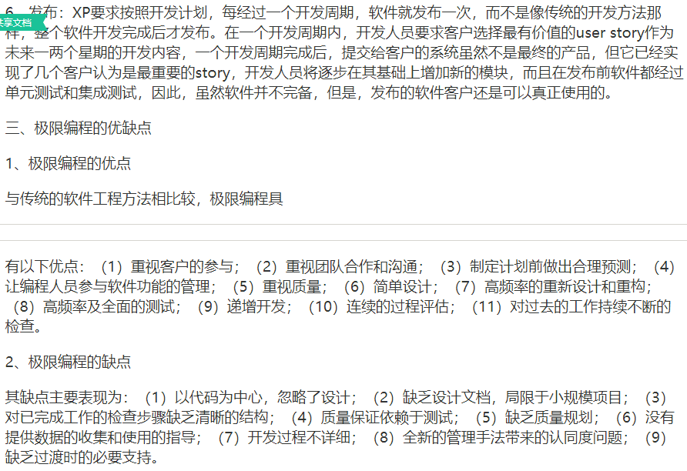
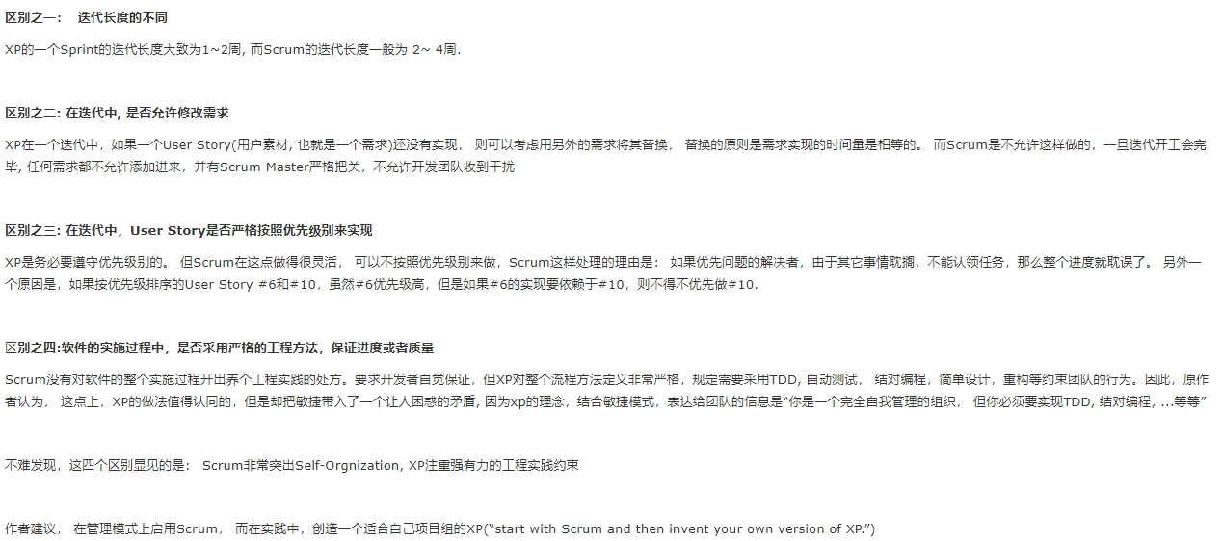
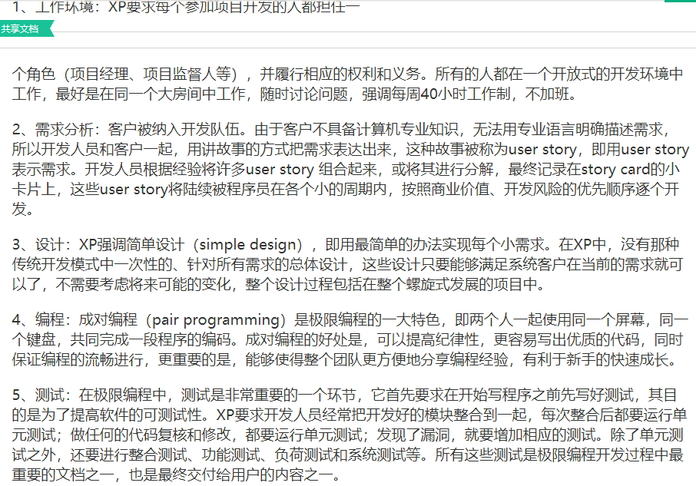

Slide 122
RUP与XP
RUP面向管理层面，XP面向实施层面。两者是相辅相成、互相补充的。
在RUP管理框架之下，才能在迭代实施过程中采用XP，发挥XP的“快速”作用。

Slide 123
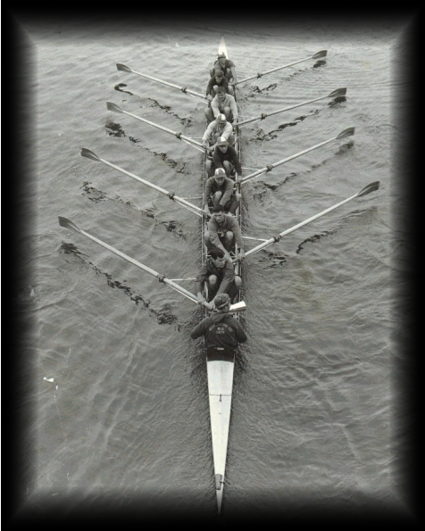
团队开发管理
见学堂云中清华大学的慕课视频
第5章 团队开发管理
团队组织与管理
项目沟通管理
软件项目计划
软件项目估算
Notes:
例如小朋友们刚开始踢足球的时候，大家都一窝蜂地去抢球，球在 哪里，一堆人就跟到哪里，这样的模式可以叫一窝蜂模式（Chaos Team）
怎么才能变成成熟的团队？成熟的团队不是一天就形成的

Slide 124
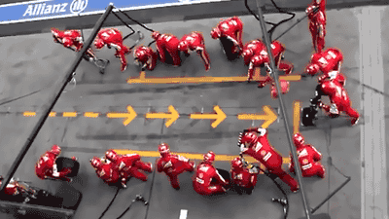
高效的团队合作
各司其职
紧密合作
合理有序

Slide 125
项目沟通管理
普林斯顿大学研究发现：“智慧、专业技术、 经验三者只占成功因素的25%，其余75%决定 于良好的人际沟通。”
美国著名成功学专家卡耐基认为：“一个成功的企业家只有15%是靠他的专业知识，而85% 是靠他的人际关系和处世技巧。”
沟通是你被理解了什么⽽不是说了什么

Slide 126


沟通的复杂性

Slide 127


项目会议

Slide 128

软件项目计划
软件项目计划是对软件项目实施所涉及的活动、资源、任务、进度等进行规划。 按时交付是软件项目的最大挑战，合理地安排进度是软件项目计划的关键内容。

Slide 129

软件项目计划

Slide 130
软件项目计划书
项目组成立的第一件事是编写《软件项目计划书》，在计划书中描述开发日程安排、资源需求、项目管理等各项情况的大体内容。
计划书主要向公司各相关人员发放，使他们大体了解该软件项目的情况。对于计划书的每个内容，都应有相应具体实施手册，这些手册是供项目组相关成员使用的。
编制项目开发计划的目的是用文件的形式，把对于在开发过程中各项工作的负责人员、开发进度、所需经费预算、所需软、硬件条件等问题作出的安排记载下来，以便根据本计划开展和检查本项目的开发工作。编制内容要求如下：

Slide 131
软件项目计划书
高层管理人员
项目经理
人力资源
开发人员
资源计划
客户、最终用户
可复用的构件
开发环境
软件/硬件环境
软件规模
软件估算计划
工作量
采用任务分解技术对软件的规模与工作量进行估算，并将总的开发费用分配到开发的各个阶段中
软件
项目
计划
进度
成本
进度安排计划
进度安排要确定最终的软件交付日期，并在限定的日期内安排和分配工作量；或者在合理复用各种资源分配工作量的基础上确定最终交付日期。
其它专题计划
如质量保证计划、配置管理计划、里程碑及评审计划、测试计划等

Slide 132
本课小结
软件过程模型
瀑布模型、原型模型、增量模型、螺旋模型、喷泉模型、RUP模型、敏捷
团队管理

Slide 133
课后作业
完成课程项目分组和选定课题工作
集体讨论所选课题的功能需求
确定开发技术及工具
学习相关技术
制定项目开发计划

